Slide 1
Sens du travail : une approche protestante
Pierre Farron

Slide 2
Pour commencer
Qu’est ce que le sens ?
Qu’est-ce que le travail ?

Slide 3
1. Le sens - quelques éléments
Le sens donné au travail est une interprétation liée au sens donné à l’ensemble de la vie.
Le sens est une mise en relation avec les autres, la famille, le milieu social, au sens large, et avec sa propre histoire, marquée par une naissance et une mort qui dépassent le cadre du travail.
Cette mise en relation fait appel à des ressources symboliques, trouvées dans l’héritage culturel, reçu du milieu social. Pour les Juifs et les chrétiens : la Bible lue et interprétée.
Notes:
Bien souvent, seul le sens le plus extérieur, destiné à être présenté aux autres, est apparent.
Par exemple : je travaille pour fournir des produits ou des services utiles à d’autres. Mais sous ce premier sens, il y en a d’autres tels que : je travaille pour réaliser mes désirs ou pour participer à la vie de la communauté. Lors d’une crise, certains sens s’effondrent et d’autres sont dévoilés : j’ai toujours cru que j’avais choisi mon travail par idéal ou par conviction religieuse et voilà que je découvre que ce choix est lié à ce que j’ai vécu dans mon enfance. Pour ne donner qu’un exemple, on sait aujourd’hui que les personnes qui aiment travailler avec des personnes très âgées, malgré la difficulté de ce genre de travail, ont souvent eu, dans leur enfance, une relation positive marquante avec une personne âgée.

Slide 4
2. Le travail : une activité complexe
Met en jeu de nombreuses relations, aujourd’hui et dans l’histoire.
Il est toujours compris à travers des lunettes culturelles.
Un apport très important : celui des sciences du travail, proches du terrain.

Slide 5
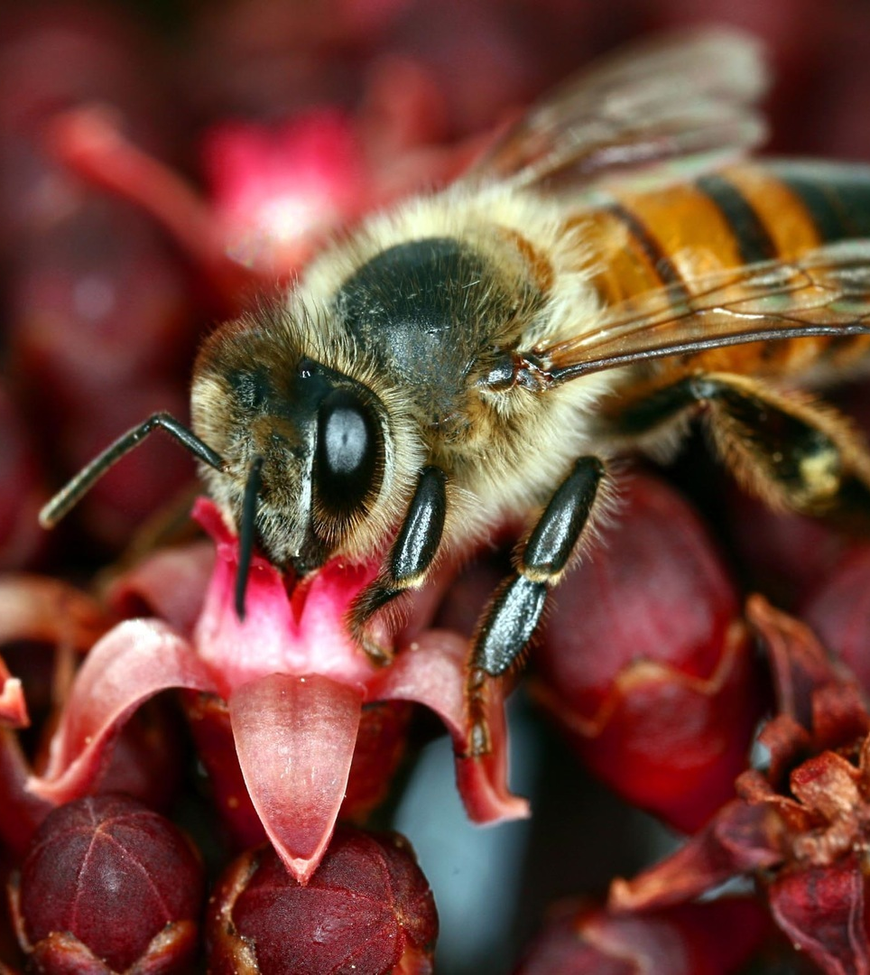
Une spécificité du travail humain
Est-ce qu’un abeille travaille ?
L’effort, l’habileté, l’organisation, donnent un produit délicieux.
mais pas d’autonomie, d’apprentissage ou de transmission
activité automatique, immuable.
Pas de parole.

Slide 6
Le travail humain
s’inscrit dans un réseau de relations où la parole tient une place essentielle.
ce qui distingue le travail du non-travail, c’est l’utilité reconnue à une activité par la société.
manque de reconnaissance du bénévolat, des tâches familiales et ménagères.
ces activités ont toutes les caractéristiques du travail sauf la reconnaissance sociale.
Le besoin de reconnaissance est fondamental.

Slide 7
Nos deux racines
La Grèce antique, le plus souvent inconnue
La Bible, le plus souvent méconnue

Slide 8
Une racine inconnue : la Grèce antique
Aux temps mythique de l’âge d’or, les hommes, comme les dieux, ne travaillaient pas.
Devoir travailler pour produire les biens est une fatalité imposée suite à la transgression de Prométhée, qui avait donné le feu aux hommes.
Pas de notion générale du travail mais distinction entre activités marquées par la nécessité matérielle et celles de l’homme libre.
Notes:
Selon le poète Hésiode (vers 700 av. J-C), au temps mythique de l’âge d’or, le sol fournissait de lui-même du fruit en abondance.

Slide 9
Héritage de la Grèce antique : la vision du travail dans notre culture
« Tu gagneras ton pain à la sueur de ton front » : le travail est une malédiction.
Pour les peintres de nombreux siècles : au paradis, on ne travaille pas !
En fait, ce sont des visions … grecques !

Slide 10
Méconnue, la racine judéo-chrétienne
La source de la Vérité : la Bible
Deux grandes orientations :
  l’autorité de l’Eglise définit l’interprétation juste : Eglise catholique
  chaque personne est responsable de son interprétation : judaïsme et protestantisme
Notes:
Dans certaines communautés protestantes du courant dit « évangélique », c’est les interprétations des leaders qui font autorité.

Slide 11
Travail et Bible
Dieu travaille ! : « Mon père jusqu’à maintenant travaille, et moi je travaille. » (Jean 5,17).
Le travail est une dimension fondamentale de la vie humaine.
Aucun mépris pour le travail manuel.
Un événement fondateur : l’Exode, un conflit de travail dont le travail n’est pas le centre.
Notes:
Trad. Chouraqui. Ergon : œuvre, travail

Slide 12
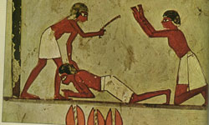
L’Exode : le Grand Patron exige la pause
esclave battu par son maître
(env. 1550 av. J.-C.).
Détail d’une fresque de la tombe de Menna à Thèbes.
Contrairement à toutes les divinités de l’Antiquité, le Dieu mystérieux de l’Exode ne légitime pas le pouvoir en place
Notes:
On a ici un des premiers conflits de travail de l'histoire mais le travail n’en est pas le centre.
5 Le Pharaon dit: «Maintenant que la population du pays est nombreuse, vous voudriez qu’ils se reposent de leurs corvées!» (Ex 5, 1-5)

Slide 13
Un cadre pour la liberté : le commandement du shabbat
« Tu travailleras 6 jours, faisant tout ton ouvrage, mais le 7e jour, c’est le sabbat du SEIGNEUR ton Dieu. (…). Tu te souviendras qu’au pays d’Egypte tu étais esclave, et que le SEIGNEUR ton Dieu t’a fait sortir de là d’une main forte et le bras étendu ». (Dt 5, 13-15)
Ex 20, 11 : « Car en 6 jours j’ai créé le ciel, la terre, la mer et tout ce qu’ils contiennent, puis je me suis reposé le 7e jour. »
Notes:
Tu ne feras aucun ouvrage, ni toi, ni ton fils, ni ta fille, ni ton serviteur, ni ta servante, ni ton boeuf, ni ton âne, ni aucune de tes bêtes, ni l’émigré que tu as dans tes villes, afin que ton serviteur et ta servante se reposent comme toi.

Slide 14
Travail humain dans Genèse 1
Créé à l’image de Dieu, l’être humain, homme et femme, est appelé à dominer la terre et à soumettre les animaux …
… en s’inspirant de la sollicitude du Créateur.
Notes:
en s’inspirant de la sollicitude du Créateur :
« A toute bête de la terre, à tout oiseau du ciel, à tout ce qui remue sur la terre et qui a souffle de vie, je donne pour nourriture toute herbe mûrissante. » Il en fut ainsi. Dieu vit tout ce qu'il avait fait. Voilà, c'était très bon. Il y eut un soir, il y eut un matin: sixième jour. (Gn 1, 30-31)
Le lendemain, le 7e jour, Dieu s’arrête : on verra plus loin que ce jour a une importance particulière.

Slide 15
Genèse 2
« Le SEIGNEUR Dieu prit l’être humain et l'établit dans le jardin d'Eden pour cultiver - ‘âvâd - le sol et le garder. » Gn 2,5
Comme cultivateur, l’humain est appelé à prendre la responsabilité du jardin et y poursuivre l’action du Créateur.
Notes:
Dans ce récit mythologique, il est intéressant de noter que ce paradis n’est pas achevé tant qu’il ne s’y trouve pas un être humain pour y cultiver le sol.
Le verbe hébreu ‘âvâd qu’on traduit par « cultiver » puisqu’il s’agit du sol, signifie aussi « travailler » et « servir ».

Slide 16
Le travail d’un maître
Il est le jardinier mais le seul travail qu’on le voit faire en Eden, c’est de désigner les animaux par leur nom : c’est le travail d’un maître.
Nommer, c’est aussi créer une relation. Ce travail prolonge celui du Créateur.

Slide 17
L’interdit
l’arbre de la connaissance du bien et du mal : un interdit posé avant la formation de la femme, qui concerne l’être humain dans toutes ses relations.
La connaissance du bien et du mal = la connaissance totale.
« il prit l'un de « ses côtés » plutôt que l’une de « ses côtes » (Thomas Römer). L’idée est que le Créateur procède à une sorte de redoublement de l’être humain.
Notes:
Son but est de permettre à l’homme et à la femme, et ensuite à tous les êtes humains, de vivre une relation fondée sur un respect mutuel.
« il prit l'un de ses côtés et referma les chairs à sa place. Le SEIGNEUR Dieu transforma le côté qu'il avait pris à l'homme en une femme qu'il lui amena. »

Slide 18
Deux interprétations
Ils transgressent l’interdit. Conséquence :
L’homme se trouve coupé du sol dont il a été formé. Le travail devient pénible.
Deux interprétations, non exclusives :
Le non respect des limites humaines provoque de la souffrance
La transgression permet un apprentissage. Dieu intervient ensuite pour protéger l’être humain.
Notes:
Il écoutent la logique de la convoitise plutôt que la parole protectrice que Dieu leur a adressée.
Pendant des siècles dans le christianisme, on a ainsi lu ce récit comme une tragédie : tout allait si bien dans ce beau paradis et voilà que par leur faute, Adam et Eve gâchent tout !

Slide 19
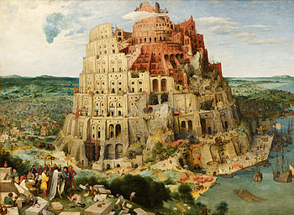
Le travail perd son sens : la tour de Babel
Genèse 11 :
Ce n’est pas le récit d’un âge d'or du passé mais d’un risque du présent
et de l'avenir : langue, pensée et projet uniques.
L’intervention de Dieu préserve l’humanité d’un pouvoir totalitaire.
Notes:
Dans cette société autoritaire, il n’y a pas la moindre place pour la différence. La construction d’une tour qui monte jusqu’au ciel symbolise un désir de toute-puissance, le refus de toute limite, de toute loi. Une humanité qui se sent unie dans un système totalitaire est capable de toutes les démesures.

Slide 20
Jésus et le travail
Jésus a appris le métier de son père : charpentier. Le terme grec teknôn peut désigner des métiers divers de la construction et du bois tels que maçon ou petit entrepreneur.
Quand il envoie ses disciples en mission :
« Demeurez dans cette maison, mangeant et buvant ce qu’on vous donnera, car le travailleur mérite son salaire ». (Lc 10, 7)
Notes:
Voir Mt 13, 55 ; Mc 6,3
L’apôtre Paul estime aussi que son activité d’apôtre est un travail qu’il serait légitime de rémunérer. Il y renonce néanmoins, préférant gagner sa vie en travaillant de ses mains pour ne pas être à la charge des communautés 1 Co 9, 1-15

Slide 21
La parabole des talents
A été souvent comprise comme une affirmation du mérite individuel et d’une logique capitaliste.
Le maître donne et non pas confie.
Il demande un compte-rendu (logos) et non pas de régler « ses » comptes.
3e serviteur : s’est lui-même placé dans les ténèbres.
Invitation à partager la joie du maître.
Notes:
A joué un rôle considérable dans l’éthique protestante du travail.
« Ses » comptes : il n’y a pas de possessif dans le récit.
‹C’est bien, bon et fidèle serviteur, tu as été fidèle en peu de choses, sur beaucoup je t’établirai; viens te réjouir avec ton maître.›

Slide 22
Avant la Réforme : le Moyen-Age
Ceux qui ne travaillent pas :
Le clergé et les moines : ils prient et sont les seuls à avoir une vocation.
Les nobles et les chevaliers : ont pour rôle de protéger la société.
----------------------------
Ceux qui travaillent :
Les paysans, les artisans et les commerçants.

Slide 23
Luther et Calvin
La vocation et le travail concernent tout le monde.
Le sens du travail :
répondre à un appel, une vocation, de Dieu
rendre des services utiles aux autres.
Notes:
Sources : François Dermange, article Vocation dans l’Encyclopédie du protestantisme.
Le thème de la sanctification, présent chez Calvin, a souvent été laissé de côté dans le protestantisme.
Ro 12, 2 : « Ne vous conformez pas à ce monde-ci, mais soyez transfigurés (« métamorphosés ») par le renouvellement de votre intelligence, pour discerner quelle est la volonté de Dieu : ce qui est bon, agréable et parfait. »

Slide 24
Luther
Chaque personne est appelée à vivre sa vocation dans son métier :
Beruf – berufung
On ne change pas de métier.

Slide 25
Calvin
Chaque personne est appelée à rechercher l’activité dans laquelle elle rendra le plus service à la communauté.
Introduction d’une mobilité sociale.
Peut ainsi émerger de l’homme naturel « l’homme selon Dieu » :
thème de la « sanctification ».

Slide 26
Depuis le 17e s : clivage travail / spiritualité
17e s, le puritanisme protestant anglais : le travail devient peu à peu une valeur en soi.
Aboutissement au 19e s : « Le travail fut sa vie ».
Clivage semaine / dimanche
et travail / spiritualité.
18e s, Adam Smith : vocation sécularisée et main invisible du marché.
19es : l’industrialisation a donné naissance à un monde économique autonome.
A notre époque, le néo-libéralisme : la religion fait partie de la sphère privée.

Slide 27
Dans le protestantisme aujourd’hui
Pourtant, dans la Bible,
le travail est très présent !
Recueil Alleluia
Le travail humain mentionné dans … 5 chants sur 950.
24-14 / 3 :
Pour les gens de son village, c’est le fils du charpentier.
Il travaille de ses mains comme font tous ses amis :
Il connaît le dur labeur de chaque jour.

Slide 28
La vision catholique du travail
Remarquable par la place importante qu’elle donne au travail : source de dignité, de développement humain et de sanctification.
Le travail est fait pour l’homme et non l’homme pour le travail.
Une difficulté dans les textes officiels : la vision de la souffrance au travail, considérée comme rédemptrice lorsqu’elle est vécue en union avec le Christ.
Notes:
Depuis l’encyclique Rerum Novarum, donne une place importante au travail.
A partir de Gn 1-2
Le travail n’est pas une peine mais la collaboration de l’homme et de la femme avec Dieu dans le perfectionnement de la Création
La personne qui souffre est ainsi appelée à aimer sa souffrance. Si elle n’y parvient pas, elle est renvoyée à un sentiment de culpabilité.

Slide 29
Le protestantisme aujourd’hui
Dépasser le clivage spiritualité / travail et prendre au sérieux l’Incarnation de Dieu en Jésus-Christ :
« La Parole a été faite chair » (Jean 1).
Redécouvrir l’importance du shabbat et sa dimension libératrice : Pour changer, il faut commencer par s’arrêter.
Le Créateur «… vit que cela était bon ! »

Slide 30
Débat : l’allocation universelle
Une fausse piste, qui prolonge le clivage spiritualité / travail.
Chaque personne a besoin à la fois d’un revenu décent et d’un travail digne.
Par ailleurs … c’est une illusion : qui paierait ?

